Slide 1
Introduzione al corso di Reumatologia
Prof. Marcello Govoni – marcello.govoni@unife.it
Sezione di reumatologia ed ematologia
Dipartimento di Scienze mediche
Università degli studi di Ferrara

Slide 2
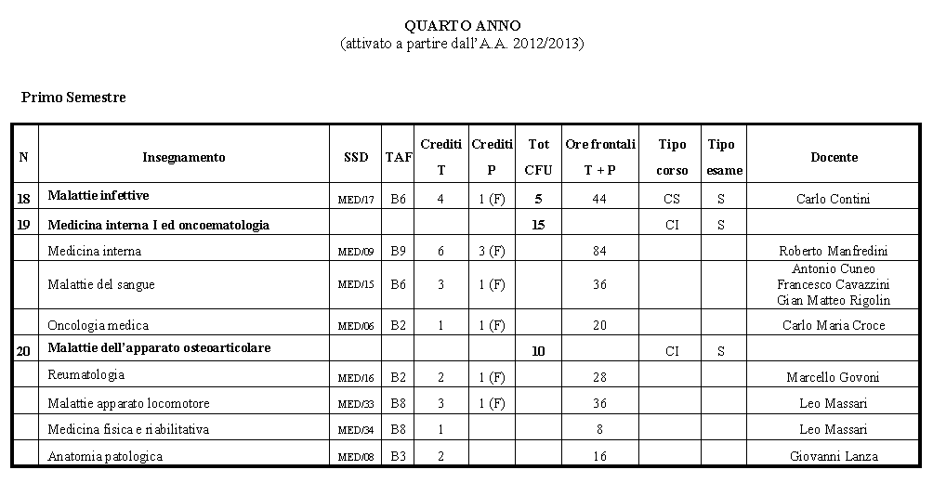
Corso integrato : malattie dell’apparato osteoarticolare
B2 = Fisiopatologia, metodologia clinica, propedeutica clinica e sistematica medico-chirurgica

Slide 3

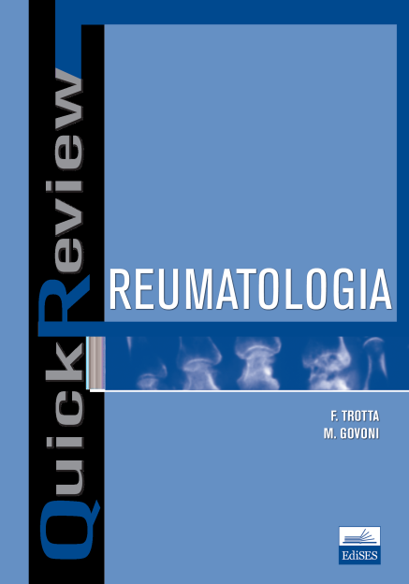
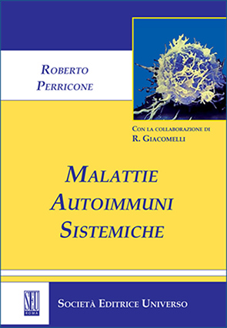
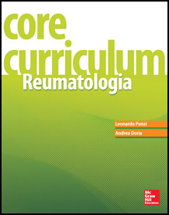
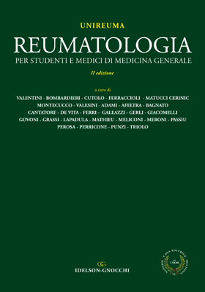
Libri di testo
II edizione
Costi
tra 20 e 45 €

Slide 4
Esami
Coordinatore del Corso Integrato : prof. Leo Massari
Esame orale :
  2 appelli per sessione +
  eventuali appelli parziali fuori sessione da concordare
Esercitazioni con tutor

Slide 5
Corso opzionale 2015-2016
L’interessamento d’organo nelle connettiviti e vasculiti
Saranno forniti dettagli alla fine del corso
http://www.reumatologia.it/
Sito ufficiale della S.I.R.

Slide 6
Corpo docente
Marcello Govoni – PA di Reumatologia (Direttore)
Carlo Alberto Scirè – PA di Reumatologia
Alessandra Bortoluzzi – RTD-A Reumatologia

Slide 7
Programma del Corso 2017-2018
3/10 INTRODUZIONE : di cosa si occupa la Reumatologia (Govoni)
APPROCCIO AL DOLORE IN REUMATOLOGIA (Govoni)
10/10 Il LABORATORIO IN REUMATOLOGIA (Govoni)
IMAGING IN REUMATOLOGIA (Scirè)
17/10 REUMATISMI INFIAMMATORI CRONICI artrite reumatoide (Scirè)
REUMATISMI INFIAMMATORI CRONICI spondiloartriti (Govoni)
    24/10 ARTROPATIE MICROCRISTALLINE E ARTRITE SETTICA (Scirè)
  CONNETTIVITI GENERALITÀ (Govoni)

Slide 8
Programma del Corso 2017-2018
7/11 CONNETTIVITI e VASCULITI SISTEMICHE
        LES e S. SJOGREN (Govoni)
  14/11 SCLEROSI SITEMICA (Scirè)
  MIOPATIE INFIAMMATORIE (Scirè)
21/11 ARTROSI, OSTEOPOROSI, FIBROMIALGIA (Bortoluzzi)
28/11 VASCULITI generalità (Govoni)
RIEPILOGO: Casi clinici (Scirè, Bortoluzzi, Govoni)

Slide 9
Di cosa si occupa la reumatologia?
Giovane donna di 34 anni con poliartrite simmetrica e rigidità mattutina
Anziano 75 aa con cefalea di nuova insorgenza, febbricola e claudicatio masseterina, VES e PCR elevate
Signora di 52 anni con xerostomia e xeroftalmia, tumefazione gh. parotidi, FR+, ipergammaglobulinemia e poliartralgie

Slide 10
Di cosa si occupa la reumatologia?
Giovane ragazza 28 anni con iposfigmia polso radiale dx, febbricola, PCR aumentata
Maschio 62 anni, con storia di otiti medie ricorrenti, paralisi dello SPE, sclerite OS, noduli polmonari e IRA
Donna 42 anni, poliartralgie e rash cutaneo dopo lampada UV, pleurite, leucopenia, stato confusionale acuto, ANA+
Maschio 37 anni, storia di afte oro-genitali, vasculite retinica e tromboflebiti ricorrenti

Slide 11
Di cosa si occupa la reumatologia?
Uomo 48 anni con psoriasi, artrosinovite ginocchio dx, tumefazione caviglia sin e lombalgia cronica
Donna 62 anni, HCV+, FR+, porpora recidivante arti inf. neuropatie assonale
Donna 58 anni, mialgie diffuse, indici di flogosi nella norma, astenia, deflessione tono dell’umore
Donna 37 anni, 3 aborti spontanei, 1 TVP, piastrinopenia, lvaedo reticularis arti inf. … …

Slide 12
Reumatologia
«Specialità derivata dalla medicina interna che studia le malattie che si esprimono con segni o sintomi a carico dell’apparato locomotore.»
Specialità relativamente “giovane” (anni ’40)
Notevoli progressi grazie allo sviluppo delle scienze di base (immunologia, genetica, biologia molecolare, tecnologie avanzate)
Disciplina essenzialmente “clinica”

Slide 13
What do rheumatologists do?
Cura oltre 100 diverse malattie
Ampio spettro di malattie
  (forme localizzate → forme sistemiche)
Pratica ambulatoriale → Reparti di degenza
Molte interazioni con altri specialisti (ortopedico, oculista, dermatologo, ematologo, pneumologo, neurologo, ginecologo, ecc.)
Attività di ricerca

Slide 14
Cosa cura il Reumatologo ?
Reumatologia di primo contatto
Artrosi
Lombalgie e altri reumatismi extra-articolari
Reumatismi extra-articolari localizzati e generalizzati
Reumatologia di 2° livello
Artriti (Reumatismi infiammatori)
Connettiviti non complicate
Osteoporosi
Reumatologia di 3° livello
Malattie sistemiche AI complicate
Artriti settiche
Artriti refrattarie al trattamento
Definizione diagnostico/terapeutica di casi complessi che necessitano di interazioni multidisciplinari
Malattie rare

Slide 15
The good rheumatologist
Knowledge
immunologia di base
anatomia e biomeccanica
medicina di laboratorio
tecniche di imaging
medicina generale
Practical procedures
artrocentesi, infiltrazioni, capillaroscopia, ecografia
Comunication skills
empatia (malattie croniche, terapie prolungate)

Slide 16
Reumatologo: possibilità di impiego
Privato
Ambulatorio ASL
Dipartimento di Medicina Interna
Unità Operativa di Reumatologia

Slide 17
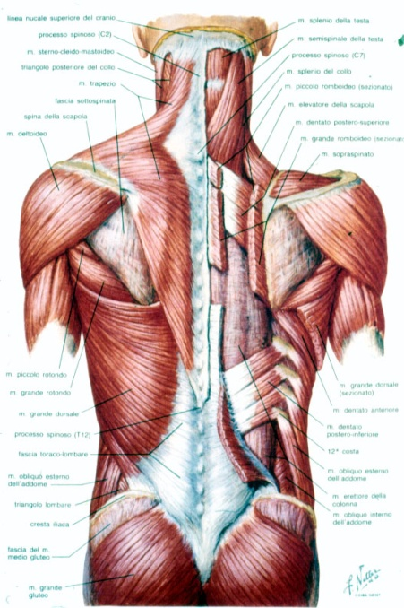
Reumatismi: cosa sono ?
Malattie che si esprimono con segni o sintomi a carico dell’apparato locomotore (ossa, articolazioni, muscoli, tendini)
Degenerativi
  (Artrosi, osteoporosi)
Infiammatori
  (Artrite, connettiviti)

Slide 18
Reumatismi: cosa sono ?
Patologie frequenti a basso impatto clinico-assistenziale (artrosi, fibromialgia, reumatismi extra-articolari, ecc.)
Malattie a frequenza moderata ma con rilevante impatto clinico assistenziale (AR, SpA, Gotta …)
Patologie meno frequenti ma ad elevato impatto clinico-assistenziale (LES, Connettiviti, Vasculiti, Malattie rare …)

Slide 19
L’apparato muscolo-scheletrico
Ossa
Muscoli
Tendini
Articolazioni
  Cartilagine
  Membrana sinoviale
  Osso sub-condrale
  Capsula articolare

Slide 20
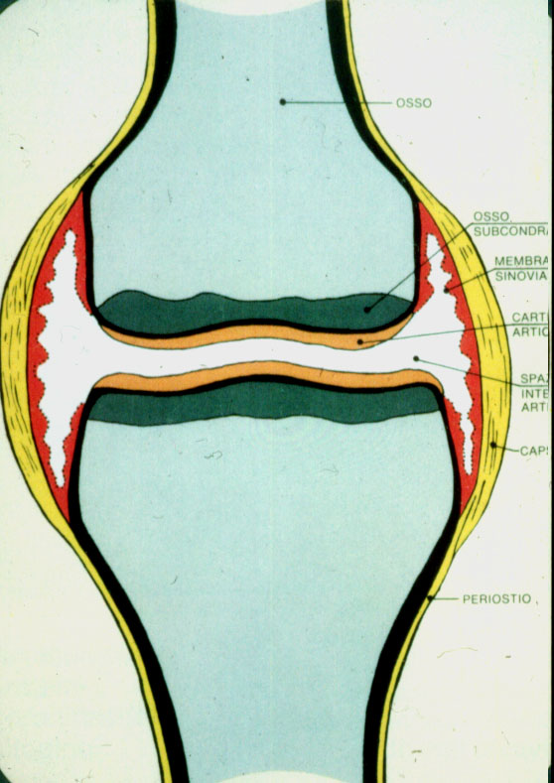
Articolazioni
Fibrose
Cartilaginee
Sinoviali

Slide 21
Malattie reumatiche: diffusione
20-30% delle visite ambulatoriali M.M.G.
10-20% della popolazione (Italia: 5 milioni pazienti)
Più comune causa di assenza dal lavoro
Costi sociali notevoli
Approccio e trattamento ancora inadeguato
Sintomi dell’apparato muscolo-scheletrico spesso trascurati
Persistono molti pregiudizi

Slide 22

Reumatologia: miti e pregiudizi
malattie del vecchio
clima (umidità; caldo/freddo)
malattie croniche per le quali non vi è nulla da fare
“semel rheumaticus, semper rheumaticus”
farmaci sempre e comunque dannosi

Slide 23
Malattie reumatiche: epidemiologia (ISTAT)
Artrosi 70% 3.900.000
Reum. extra-articolari 13% 700.000
Reum. infiamm.cronici 12% 600.000
Artriti microcristalline 2% 100.000
Connettiviti 0.5% 30.000
Altre malattie 2.5% 130.000
Totale 100% > 5.000.000

Slide 24
Recenti progressi della Reumatologia
Migliore conoscenza dei meccanismi patogenetici delle varie malattie
Migliori possibilità diagnostiche (laboratorio, indagini strumentali)
Notevole sviluppo della clinimetria
Migliore capacità di predire l’evoluzione e stabilire la gravità della malattia
Migliorata capacità di fare diagnosi precoce
Nuovi e potenti farmaci

Slide 25
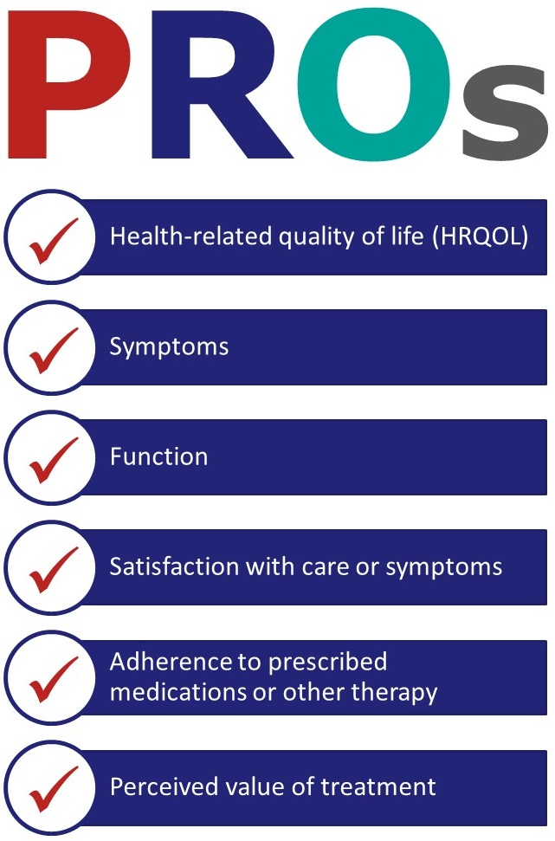
Maggiore attenzione
alla
qualità della vita del paziente!

Slide 26
Caratteristiche delle malattie reumatiche
dolore
cronicità
progressione
disabilità
perdita della funzione

Slide 27
Impairment
Disability
Handicap

Slide 28
Malattie reumatiche: invalidità
Impairment:
  menomazione fisica (danno provocato dalla malattia)
Disability:
  conseguenze sulle attività quotidiane (lavarsi, vestirsi, ecc.)
Handicap:
  limitazione nello svolgimento di una attività normale per gli individui di pari età (realtà del paziente)

Slide 29
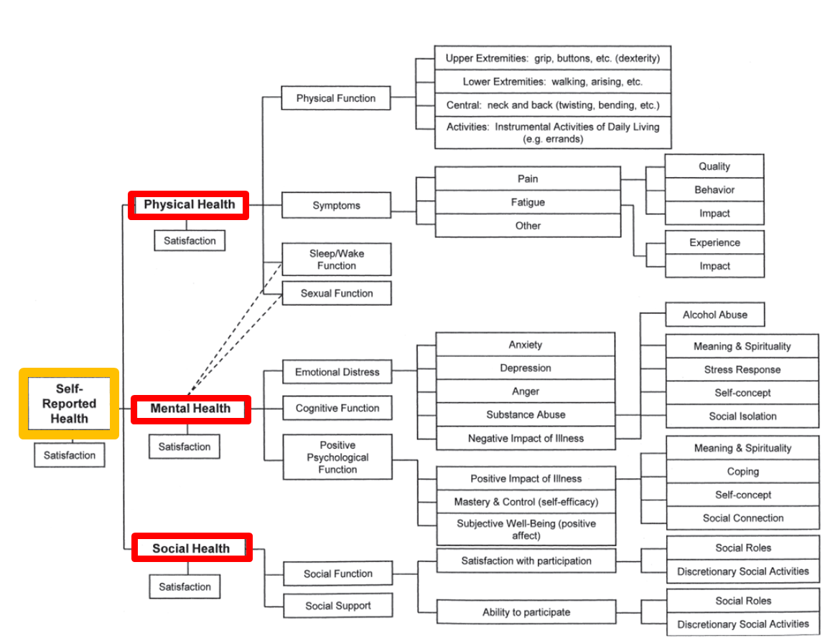

Slide 30
Reumatologia: emergenze per il medico
Artrite settica acuta
Mielopatia cervicale (nella AR)
“Flare” di malattia autoimmune (crisi renale sclerodermica, lupus acuto)
Aplasia midollare (da farmaci)
Sciatalgia acuta
Arterite temporale
Collasso vertebrale da OP
Rottura di cisti poplitea
Neuropatia periferica
Necrosi estremità da vasculite
Impegno neuropsichiatrico
Imegno d’organi vitali (cuore, polmone, rene)

Slide 31
La classificazione delle malattie reumatiche

Slide 32
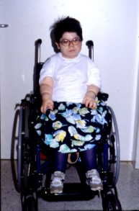
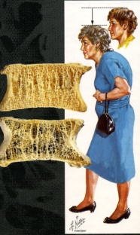
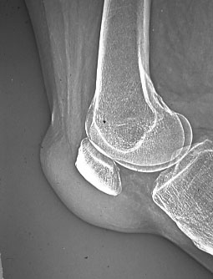
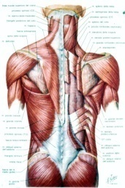
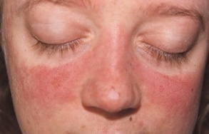
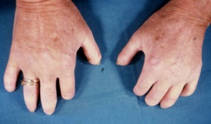
The spectrum of Rheumatology
a) Malattie
Malattie locali semplici
Malattie sistemiche
Malattie invalidanti
Semplici,
basso costo
Complessi,
costosi
b) Esami
Semplici
basso costo
Complesse,
costose, sperimentali
c) Terapie

Slide 33
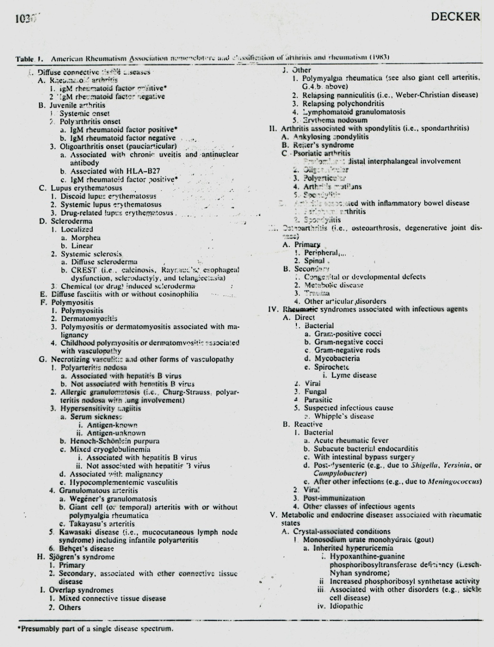
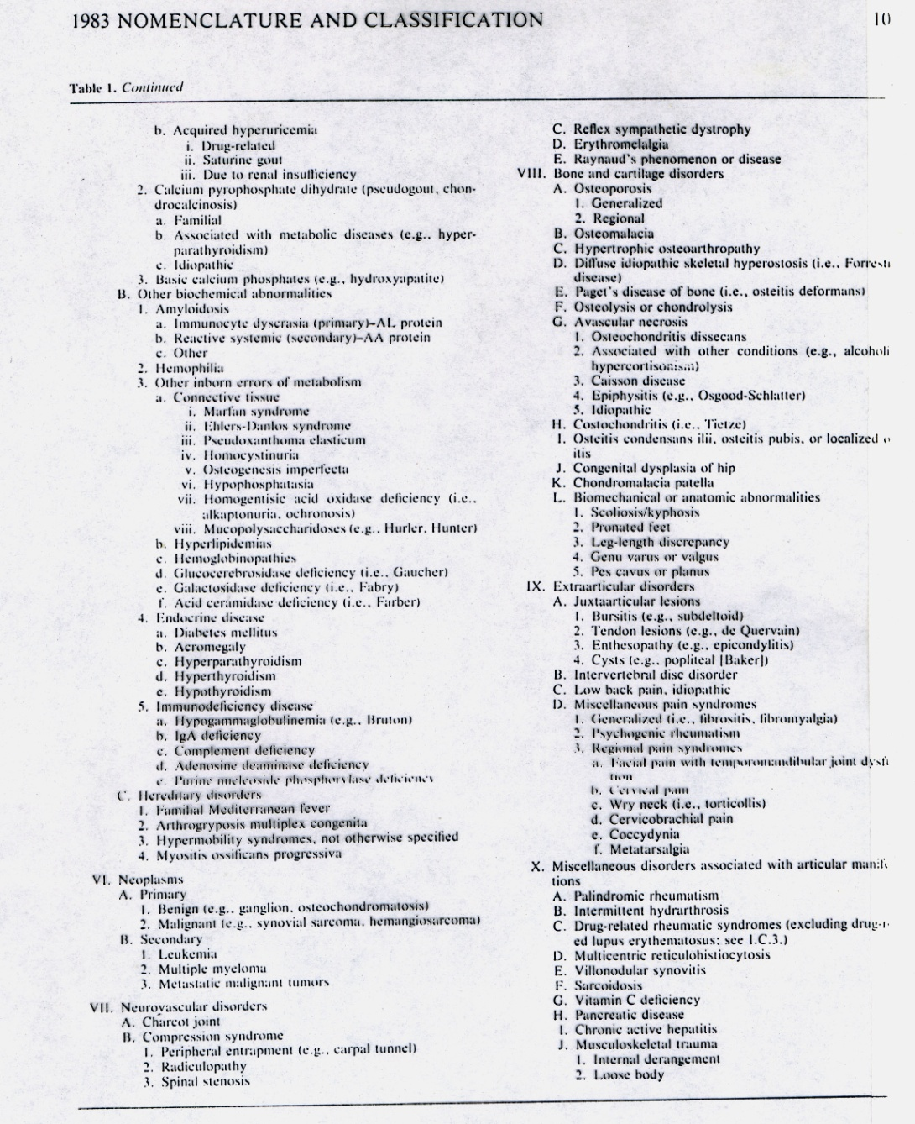
ACR nomenclature and classification

Slide 34

Classificazione S.I.R. 1998
1. Artriti primarie e spondilo-entesoartriti
2. Connettiviti e vasculiti
3. Artriti da agenti infettivi
4. Artropatie da microcristalli e dismetaboliche
5. Artrosi
6. Affezioni dolorose non traumatiche del rachide
7. Reumatismi extra-articolari
8. Sindromi neurologiche, neurovascolari e psichiche
9. Malattie dell’osso
10. Malattie congenite del connettivo
11. Neoplasie e malattie correlate
12. Altre malattie con possibili manifestazioni reumatologiche
News : Malattie autoinfiammatorie

Slide 35
Malattie reumatiche a carattere prevalentemente infiammatorio:
da meccanismi autoimmuni o autoinfiammatori
da agenti infettivi
da microcristalli
Malattie reumatiche a carattere prevalentemente degenerativo:
della cartilagine
dell’osso
dei tendini

Slide 36
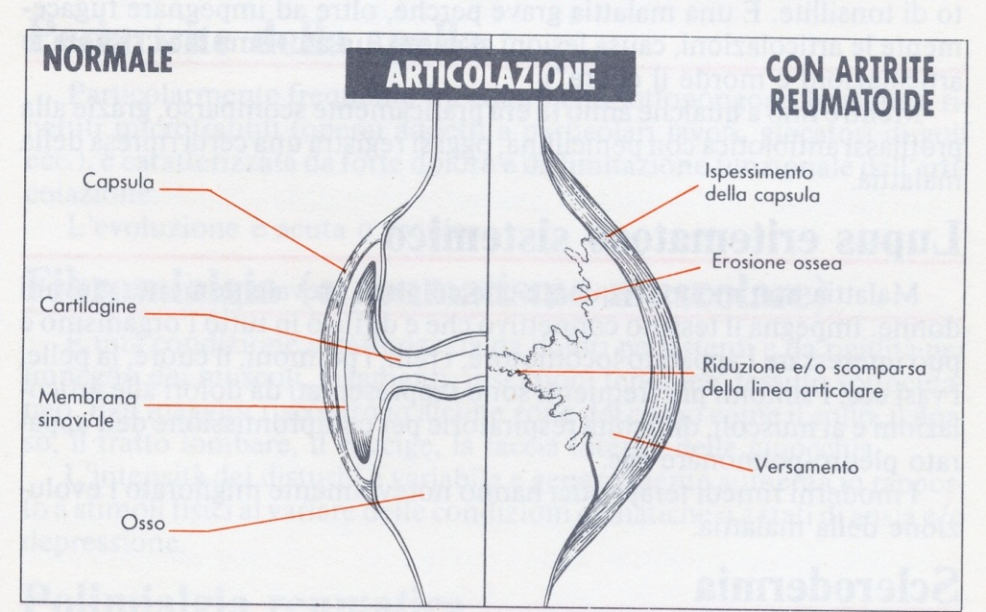
Infiammazione
Complessa reazione biologica dell’organismo nei confronti di stimoli di varia natura (traumatici, infettivi, immunologici …) .
Può essere acuta o cronica

Slide 37
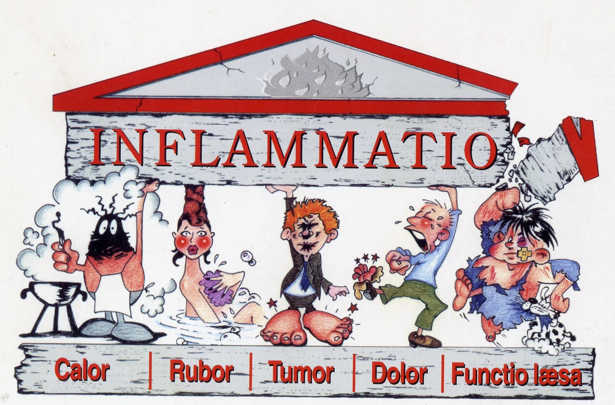
I segni clinici dell’infiammazione

Slide 38
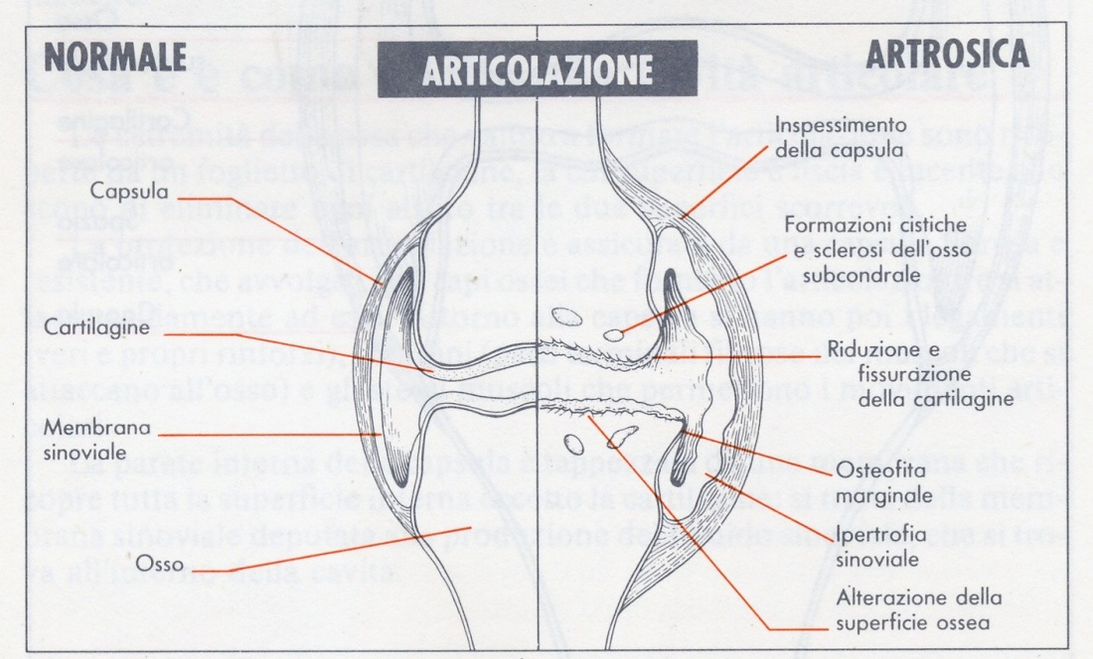
Degenerazione
Processo di progressiva alterazione del normale stato di equilibrio biologico di una parte dell’organismo
Solitamente si realizza in tempi lunghi
≠
Invecchiamento

Slide 39
Acuto e Cronico
Le malattie reumatiche solitamente sono malattie croniche (cioè durano nel tempo)
Alcuni tipi di malattia hanno decorso acuto
    Gotta, periartrite, artrite reattiva …
    Cioè si esauriscono dopo un limitato periodo di tempo
Più spesso lungo il decorso cronico della malattia si possono avere delle riacutizzazioni

Slide 40
Criteri classificativi
Identificano i pazienti con quella malattia rispetto a quelli con malattie simili e ai soggetti sani
Utili per ricerche cliniche ed epidemiologiche
Utili per uniformare il linguaggio
Non sono propriamente criteri diagnostici
Nella pratica si tende ad usarli come tali

Slide 41
Classificazione delle malattie reumatiche
Capitoli generali (es. connettiviti)
Singole malattie (es. sclerodermia)
Subset di malattia (es. forma limitata, forma diffusa, fascite eosinofila, ecc)

Slide 42
Problemi pratici
Forme “overlap” (in contemporanea, in successione)
Forme “non classificabili” o “indifferenziate”
  connettiviti non classificabili
  artriti non classificabili
  spondiloartriti indifferenziate

Slide 43
Reumatologia moderna
Diagnosi precoce
Quadri di apertura delle malattie

Slide 44
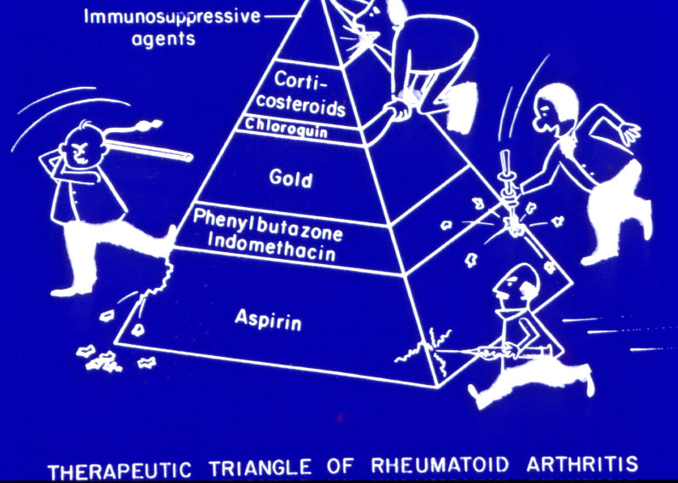
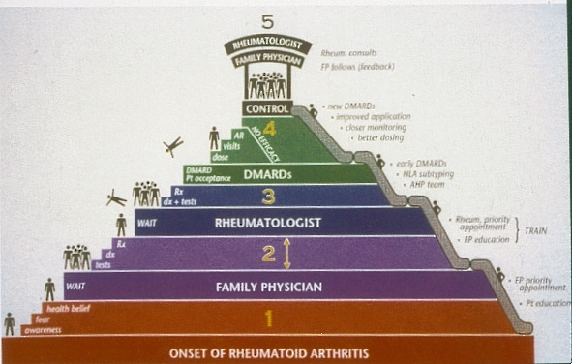
The early diagnosis of
RA is a challenging task for both:
- the Rheumatologist
- the Health Care System

Slide 45
“EARLY ARTHRITIS”
“EARLY ARTHRITIS CLINIC”

Slide 46
Early arthritis = urgenza medica
Fino a che non esistevano terapie efficaci, non c’era urgenza per il trattamento.
Oggi che esistono terapie eccellenti, il trattamento diventa un problema urgente tanto più con la consapevolezza che, senza terapie adeguate, il danno insorge molto precocemente.
It’s time we took arthritis seriously!

Slide 47
Diagnosi in reumatologia: concetti generali
Il più precocemente possibile
Importanza di anamnesi ed Esame Obiettivo
E’ sempre pericoloso lasciare non diagnosticato un sintomo articolare
Non affidarsi solamente a laboratorio e Rx
  il laboratorio e le altre indagini diagnostiche sono utili per confermare il sospetto diagnostico e per dare informazioni sulla prognosi;
Non iniziare la terapia prima di avere fatto la diagnosi

Slide 48
Obiettivi irrinunciabili
Sapere sospettare le malattie “gravi” (diagnosi precoce) | Red flags (sintomi di esordio)
Riconoscere le emergenze | Artriti settiche, fratture vertebrali, mielopatie, ecc
Sapere impostare un percorso diagnostico | Dal sintomo alla diagnosi
Strategie terapeutiche (“outcome”) | Farmaci di fondo vs farmaci sintomatici

Slide 49

Red flags per il Medico di Medicina Generale
Artromialgie persistenti con o senza febbre
Fenomeno di Raynaud persistente
Versamento articolare non traumatico
Manifestazioni articolari associate a:
  manifestazioni cutanee
  manifestazioni oculari
Afte, uveite, KCS, vasculite cutanea
Test per autoimmunità alterati (ANA, FR, ecc.)

